Slide 1
SoC HW3 AXI Protocol – Read and Write Process
指導教授:陳朝烈
學生:楊豐瑞
學號:F107112118

Slide 2
Outline
Handshake process
VALID before READY
READY before VALID
VALID with READY
Handshake Channel
Write address channel
Write data channel
Write response channel
Read address channel
Read data channel
Handshake dependencies
Read transaction dependencies
Write transaction dependencies
AXI4 write response dependency

Slide 3
Handshake process
五個傳輸通道使用相同的VALID / READY 並透過 HandShake 過程來傳輸地址、數據和控制信息。
這種雙流向控制機制意味著Master和Slave都可以控制在兩者之間的移動的速率。
通訊發送源生成VALID信號以指示地址、數據或控制信息何時可用。
發送目標生成READY信號以指示它可以接受該信息。
僅當VALID和READY信號都為HIGH時才進行傳輸。

Slide 4
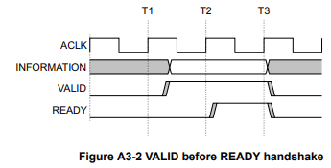
Handshake process : VALID before READY
在圖A3-2中
通訊發送源在T1之後顯示地址、數據或控制信息並豎立VALID信號。
目標在T2之後豎立READY信號，並且通訊發送源必須保持其信息穩定。
傳輸發生在T3，此時豎立的訊號被識別。
在豎立VALID之前，不允許通訊發送源等待READY。
一旦VALID被豎立，它必須保持有效，直到HandShake發生，在時脈上升處，VALID和READY都被豎立。

Slide 5
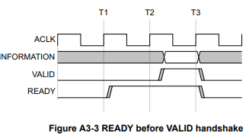
Handshake process : READY before VALID
在圖A3-3中
發送目標在T1之後，在地址、數據或控制信息有效之前豎立READY，表示它可以接受該信息。
通訊發送源在T2之後呈現信息並豎立VALID。
當T3識別出該豎立時，轉移發生在T3。 在這種情況下，轉移發生在一個循環中。
在豎立相應的READY之前，允許目的地等待VALID被豎立。
如果豎立了READY，則允許在置位VALID之前豎立READY。

Slide 6
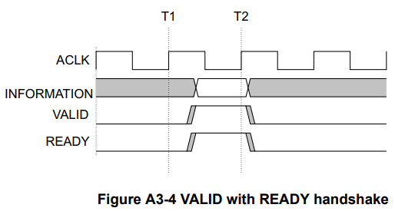
Handshake process : VALID with READY
在圖A3-4中
通訊發送源和目的地恰好在T1之後指示它們可以傳輸地址、數據或控制信息。 在這種情況下，當可以識別VALID和READY的豎立時，傳輸發生在時脈上升處。 這意味著轉移發生在T2。

Slide 7
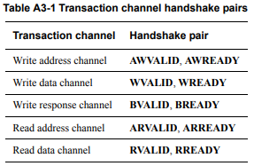
Channel’s Handshake Pair Table

Slide 8
Write address channel
只有在驅動有效地址和控制信息時，Master才能豎立AWVALID信號。豎立後，AWVALID必須保持豎立狀態，直到Slave豎立AWREADY後的時脈上升處(READY before VALID)。
AWREADY的默認狀態可以是HIGH或LOW。 該規範建議默認狀態為HIGH。 當AWREADY為HIGH時，Slave必須能夠接受提供給它的任何有效地址。
注意
此規範不建議使用LOW的默認AWREADY狀態，因為它強制傳輸至少需要兩個週期，一個用於豎立AWVALID，另一個豎立用於豎立AWREADY。

Slide 9
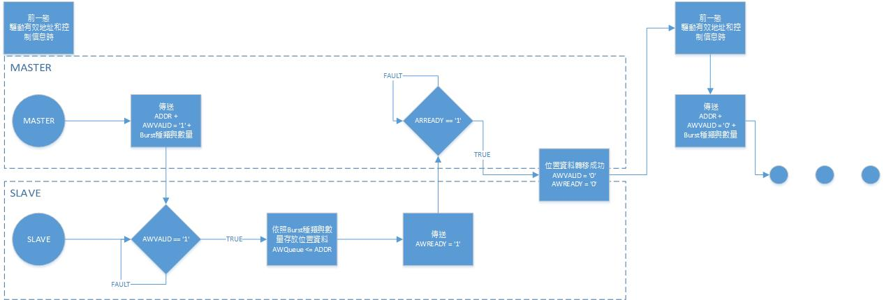
Write address channel

Slide 10
Write data channel
在爆發寫入期間，Master只有在驅動有效，寫數據時才能豎立WVALID信號。豎立後，WVALID必須保持豎立狀態，直到Slave發送WREADY後的時脈上升處(READY before VALID) 。
WREADY的默認狀態可以為HIGH，但前提是Slave始終可以在一個週期內接受寫入數據。
Master必須在驅動爆發中的最終寫入傳輸時豎立WLAST信號。

Slide 11
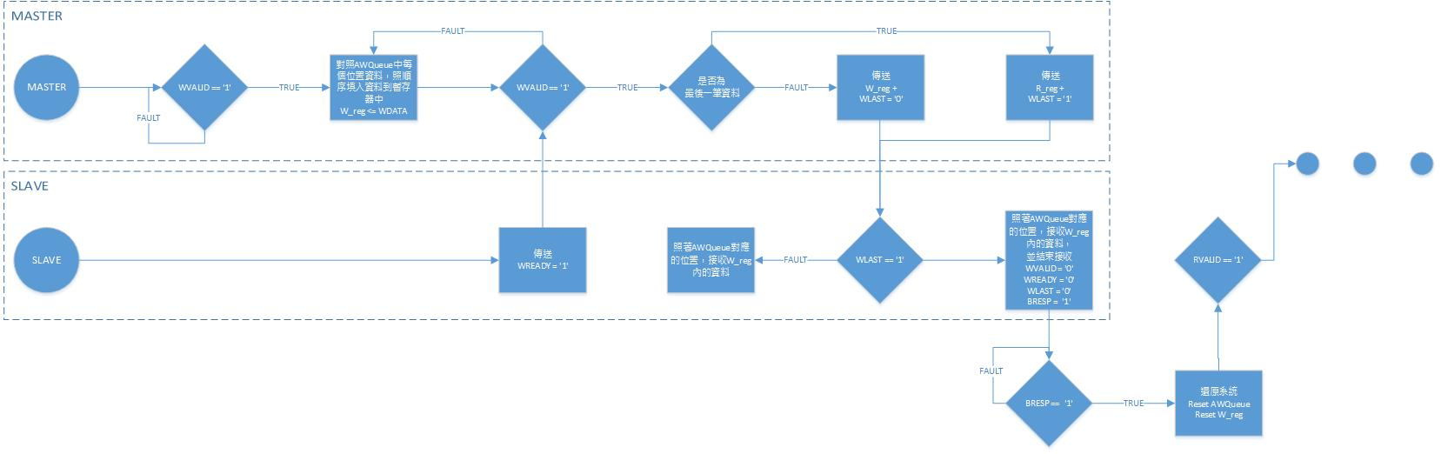
Write data channel

Slide 12
Write response channel
只有在驅動有效寫入響應時，Slave才能豎立BVALID信號。豎立後，BVALID必須保持豎立狀態，直到Master發出BREADY後的上升時脈處(READY before VALID) 。
BREADY的默認狀態可以為HIGH，但前提是Master始終可以在單個週期內接受寫入響應。

Slide 13
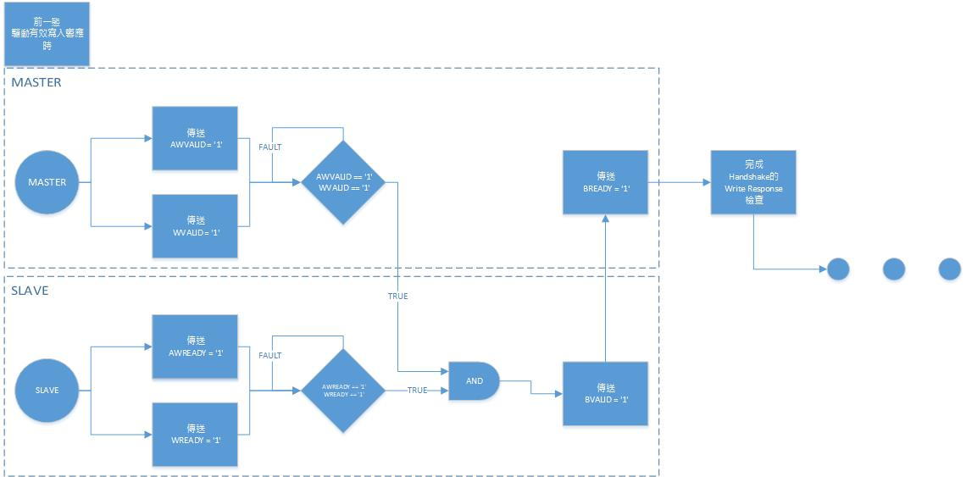
Write response channel

Slide 14
Read address channel
只有在驅動有效地址和控制信息時，Master才能豎立ARVALID信號。豎立後，ARVALID必須保持豎立狀態，直到Slave發出ARREADY信號後的時脈上升處(READY before VALID) 。
ARREADY的默認狀態可以是HIGH或LOW。 該規範建議默認狀態為HIGH。 如果ARREADY為HIGH，則從站必須能夠接受提供給它的任何有效地址。
注意
此規範不建議使用默認的ARREADY值LOW，因為它強制傳輸至少需要兩個週期，一個用於豎立ARVALID，另一個用於豎立ARREADY。

Slide 15

Read address channel

Slide 16
Read data channel
只有在驅動有效讀取數據時，Slave才能豎立RVALID信號。豎立後，RVALID必須保持豎立狀態，直到Master位RREADY後的時脈上升處。 即使Slave只有一個讀取數據源，它也必須僅響應數據請求而豎立RVALID信號(READY before VALID) 。
Master使用RREADY信號指示它接受數據。 RREADY的默認狀態可以為HIGH，但僅當Master能夠立即接受讀取數據時，無論何時啟動讀取事務。
Slave必須在驅動爆發中的最終讀取傳輸時豎立RLAST信號。

Slide 17
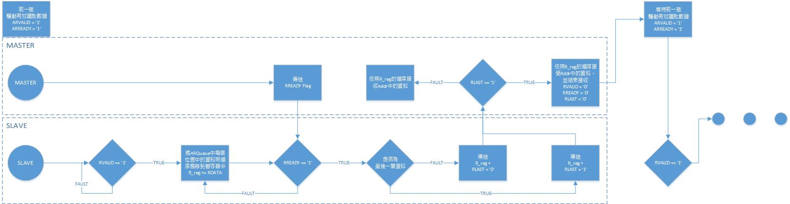
Read data channel

Slide 18
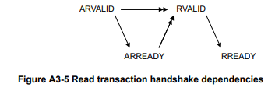
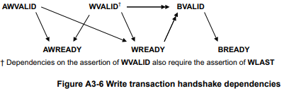
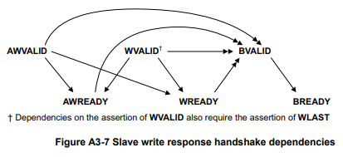
Handshake dependencies
單頭箭頭指向在前一個信號被置位之前或之後可以豎立的信號。
雙頭箭頭指向只有在豎立前一個信號後才能豎立的信號。

Slide 19
Read transaction dependencies
Flag Name | Commander
ARVALID | Master
ARREADY | Slave
RVALID | Slave
RREADY | Master
在Master豎立ARVALID之前，不能等到Slave豎立ARREADY 。
Slave可以在豎立ARREADY之前等待ARVALID被豎立。
在ARVALID豎立之前，Slave可以豎立ARREADY。
Slave在豎立RVALID之前必須等待ARVALID和ARREADY都被豎立，以指示有效數據可用。
在豎立RVALID之前， Slave不得等待Master豎立RREADY
Master可以在豎立RREADY之前等待RVALID被豎立
在豎立RVALID之前， Master可以豎立RREADY。

Slide 20
Write transaction dependencies
Flag Name | Commander
AWVALID | Master
AWREADY | Slave
WVALID | Master
WREADY | Slave
BVALID | Slave
BREADY | Master
在豎立AWVALID或WVALID之前，Master不能等待Slave豎立AWREADY或WREADY 。
在豎立AWREADY之前，Slave可以等待AWVALID或WVALID，或兩者都等待。
在AWVALID或WVALID或兩者都被豎立之前，Slave可以豎立AWREADY。
在豎立WREADY之前，slave可以等待AWVALID或WVALID，或兩者都等。
在AWVALID或WVALID或兩者都被豎立之前，Slave可以豎立WREADY。
在豎立BVALID之前，Slave必須等待WVALID和WREADY都被豎立；在豎立BVALID之前，Slave還必須等待WLAST被豎立，因為寫入響應，BRESP必須僅在寫入事務的最後一次數據傳輸之後發出信號。
在豎立BVALID之前，Slave不得等待Master豎立BREADY。
Master在豎立BREADY之前可以等待BVALID。
在豎立BVALID之前，Master可以豎立BREADY。

Slide 21
AXI4 write response dependency
注意
這種額外的依賴性反映了AXI3的預期用途，因為預計不會有任何組件會接受所有寫入數據並在接受地址之前提供寫入響應
通過發出寫入響應，Slave負責對寫入事務進行危險檢查所有後續交易。
圖A3-7顯示了所有AXI4所需的從寫入響應握手依賴性。
圖A3-7總結了AXI4從機寫響應握手依賴性。這些依賴關係是：

Slide 22
AXI4 write response dependency
Flag Name | Commander
AWVALID | Master
AWREADY | Slave
WVALID | Master
WREADY | Slave
BVALID | Slave
BREADY | Master
在豎立AWVALID或WVALID之前，Master不能等待Slave豎立AWREADY或WREADY 。
在豎立AWREADY之前，Slave可以等待AWVALID或WVALID，或兩者都等。
在AWVALID或WVALID或兩者都被豎立之前，Slave可以豎立AWREADY 。
在豎立WREADY之前，Slave可以等待AWVALID或WVALID，或兩者都等。
在AWVALID或WVALID或兩者都被豎立之前，Slave可以豎立WREADY 。
在豎立BVALID之前，Slave必須等待AWVALID，AWREADY，WVALID和WREADY被豎立; Slave還必須在豎立BVALID之前等待WLAST被豎立，因為寫入響應BRESP必須僅在寫入事務的最後一次數據傳輸之後發出信號•在豎立BVALID之前，Slave不得等待Master豎立BREADY 。
Master在豎立BREADY之前可以等待BVALID 。
在豎立BREADY之前，Master可以等待BVALID 。
在豎立BVALID之前，Master可以豎立BREADY。

